Slide 1
第二章 控制系统的数学模型
要点：传递函数、系统结构图、结构图的等效变换、梅森增益公式
难点：梅森增益公式的应用
主要结构体系：
2-1 控制系统的时域数学模型
2-2 控制系统的复数域数学模型
2-3 控制系统的结构图与信号流图
2-4 控制系统建模实例

Slide 2
第二章 控制系统的数学模型
思政切入及要素：
控制系统的复数域数学模型：解决棘手问题的新思路
控制系统的结构图：复杂工程问题的简化+创新性思维

Slide 3
§2-0 几点说明
在分析与设计控制系统时，需要用数学的方法来描述系统的动态特性，即建立数学模型。
系统的数学模型不是唯一的。如同一系统既可以用微分方程描述，也可以用传递函数描述。
系统的数学模型的建立主要有两种方法，即解析法（机理建模法）和实验法（过程辨识法）
建立系统的数学模型时既要考虑模型的精确性，同时还要做到模型尽可能简洁、实用

Slide 4
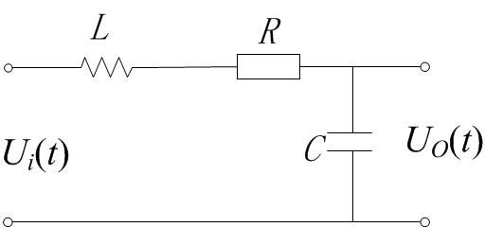
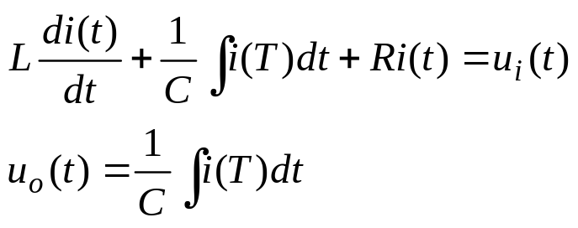
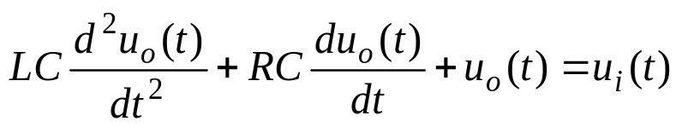
§2-1 控制系统的时域数学模型
如图有R、L、C组成的无源网络，写出以u_{i}(t)为输入量，以u_{o}(t)为输出量的网络微分方程.
解：设回路电流为i(t)，由基尔霍夫定律可写出回路方程：

Slide 5











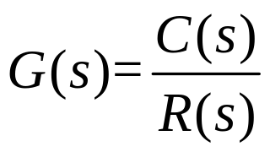
§2-2 控制系统的复数域数学模型
传递函数：零初始条件下，系统输出量的拉氏变换与输入量的拉氏变换之比。
则：
—
—

Slide 6
§2-2 控制系统的复数域数学模型
传递函数的性质：
传递函数的概念只适用于线性定常系统，因为拉氏变换是一种线性积分方法；
传递函数完全取决于系统内部的结构与参数，与输入量的形式无关，也不反映系统内部的任何信息；
传递函数只表明一个特定的输入、输出关系；同一系统、不同的变量作输入或输出，传递函数不同；
零初始条件；所以不能完全反映零输入响应的动态特征;
传递函数G(s)的拉氏反变换是脉冲响应g(t)。

Slide 7


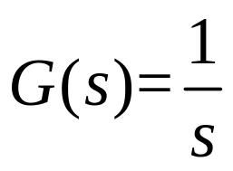
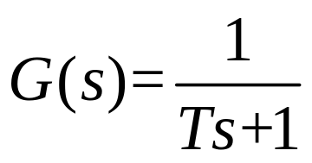

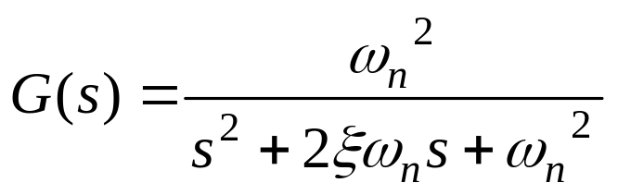
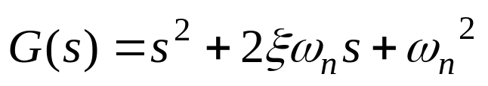
§2-2 控制系统的复数域数学模型
典型环节(P.201)
(比例环节)
(微分环节)
(积分环节)
(惯性环节)
一阶微分环节
(振荡环节)
(二阶微分环节)

Slide 8
§2-3 控制系统的结构图与信号流图
系统结构图的组成与绘制
系统结构图包含四种基本单元：
信号线：信号输入、输出通道，箭头表示信号的流向。
引出点(或测量点)：表示信号引出或测量的位置。

Slide 9

§2-3 控制系统的结构图与信号流图
系统结构图的组成与绘制
系统结构图包含四种基本单元：
比较点(或综合点)：表示两个或两个以上的信号进行加减运算。若无“+”、“-”符号，默认为“+”。
方框(或环节)：方框表示对信号进行的数学变换；两侧为输入信号线和输出信号线，方框内为该输入与输出之间的传递函数( )。

Slide 10











§2-3 控制系统的结构图与信号流图
系统结构图的组成与绘制
结构图：由上述符号连结起来的控制系统图。
R
C

Slide 11


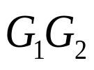
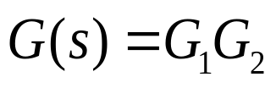
§2-3 控制系统的结构图与信号流图
结构图的等效变换和简化
等效变换规则
  串联结构
R
C
R
C

Slide 12




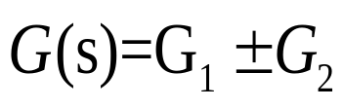
§2-3 控制系统的结构图与信号流图
结构图的等效变换和简化
等效变换规则
  并联结构
R
C
R
C

Slide 13
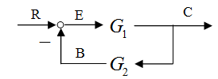
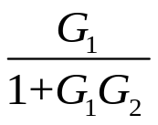
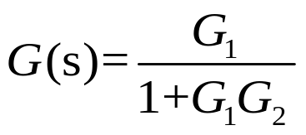
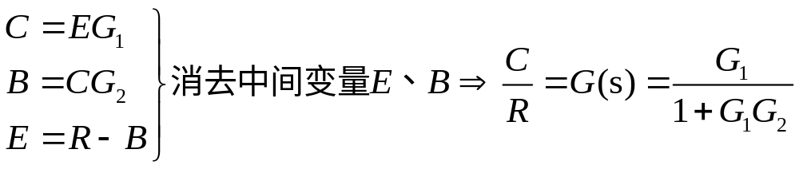
§2-3 控制系统的结构图与信号流图
结构图的等效变换和简化
等效变换规则
  反馈结构
  说明：
R
C

Slide 14



§2-3 控制系统的结构图与信号流图
结构图的等效变换和简化
等效变换规则
例：
R
C

Slide 15

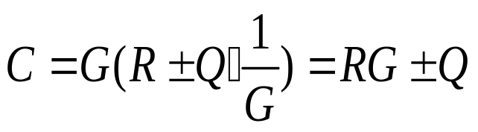

§2-3 控制系统的结构图与信号流图
结构图的等效变换和简化
比较点与引出点的等效移动
  比较点前移
R
C
R
C
G
G
Q
Q

Slide 16



§2-3 控制系统的结构图与信号流图
结构图的等效变换和简化
比较点与引出点的等效移动
  相邻比较点的移动：可随意换位
  引出点后移
X
X
R
C
R
C
Y
Y
R
C
R
C
R
R

Slide 17


§2-3 控制系统的结构图与信号流图
结构图的等效变换和简化
比较点与引出点的等效移动
  相邻引出点之间可以交换位置
  比较点与引出点之间通常不交换位置
C
C
注意：相邻的两个性质不同的点相互交换位置作等效变换，将使结构图更加复杂，一般应力求避免。
C
C

Slide 18








§2-3 控制系统的结构图与信号流图
结构图的等效变换和简化
例一：
R
C
R
C

Slide 19


§2-3 控制系统的结构图与信号流图
结构图的等效变换和简化
例二：
R
C

Slide 20




§2-3 控制系统的结构图与信号流图
结构图的等效变换和简化
例二：
解法一(比较点前移)：
R
C
R
C
R
C

Slide 21
§2-3 控制系统的结构图与信号流图
结构图的等效变换和简化
例二：
解法二(引出点后移)：
R
C
R
C
R
C

Slide 22
§2-3 控制系统的结构图与信号流图
3. 信号流图的组成及性质
记住几个概念：
(1) 前向通路，增益
(2) 回路
(3) 不接触回路
R
C

Slide 23
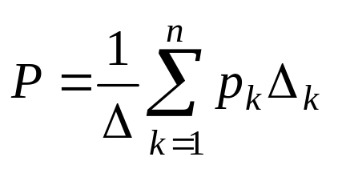



§2-3 控制系统的结构图与信号流图
4. 梅森（Mason）增益公式(来源：Cramer法则)
R
C
（特征式）
：所有单独回路增益之和；
：所有两两互不接触的回路增益乘积之和；
：所有三个互不接触的回路增益乘积之和。

Slide 24
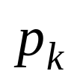
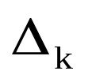


§2-3 控制系统的结构图与信号流图
4. 梅森（Mason）增益公式
回路增益是指反馈回路的前向通道和反馈通道传递函数的乘积，并且包含表示反馈极性的正、负号。
：第k条前向通道的总增益；
：将 中与第k条前向通道相接触（有重合部分）的回路增益项去掉之后的余项式。
：前向通道总数。

Slide 25
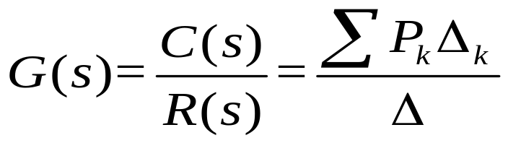
§2-3 控制系统的结构图与信号流图
4. 梅森（Mason）增益公式
例一：
解：
R
C

Slide 26





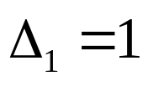

§2-3 控制系统的结构图与信号流图
4. 梅森（Mason）增益公式
例一：
  求
  求 、
  求
R
C

Slide 27






§2-3 控制系统的结构图与信号流图
4. 梅森（Mason）增益公式
例二：
解：
R
C

Slide 28



§2-3 控制系统的结构图与信号流图
4. 梅森（Mason）增益公式
例二：
  求
  求 、
  求
R
C

Slide 29


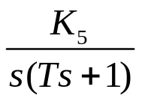


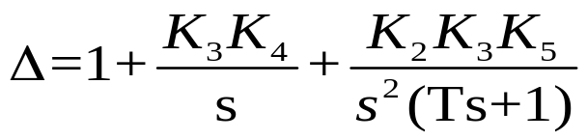
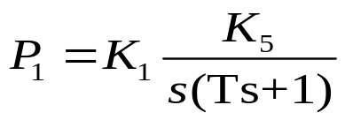
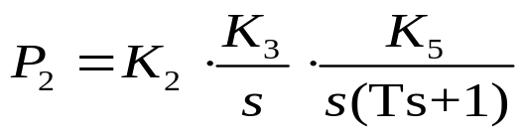
§2-3 控制系统的结构图与信号流图
4. 梅森（Mason）增益公式
例三：
解：
  公式
N
R
C
由此得到

Slide 30
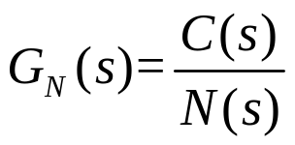
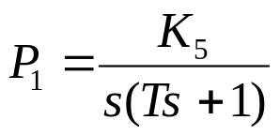

§2-3 控制系统的结构图与信号流图
4. 梅森（Mason）增益公式
例三：
  求
  不变
  得出
N
R
C

Slide 31



§2-3 控制系统的结构图与信号流图
4. 梅森（Mason）增益公式
例四：
解：
R
C

Slide 32
§2-3 控制系统的结构图与信号流图
4. 梅森（Mason）增益公式
例四：
  求
  求 、
  求

Slide 33

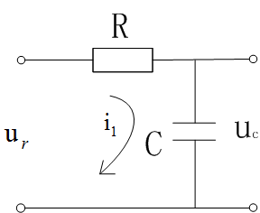
§2-3 控制系统的结构图与信号流图
4. 梅森（Mason）增益公式
例五：求

Slide 34
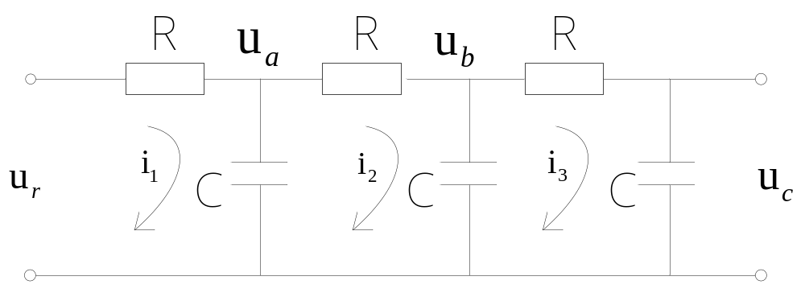
§2-3 控制系统的结构图与信号流图
4. 梅森（Mason）增益公式
例六：求

Slide 35










§2-3 控制系统的结构图与信号流图
4. 梅森（Mason）增益公式
例六：
解：将电路图转化为系统结构图
再求

Slide 36

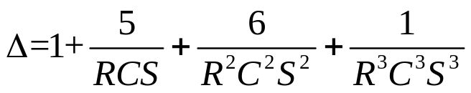
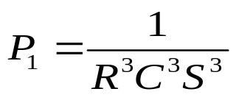
§2-3 控制系统的结构图与信号流图
4. 梅森（Mason）增益公式
例六：
  求
  求 、
  求

Slide 37

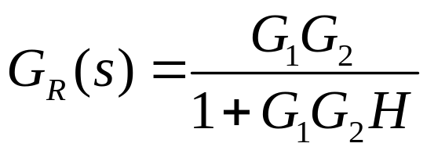
§2-3 控制系统的结构图与信号流图
5. 闭环系统传递函数
(1) 系统开环传递函数
主反馈断开时，从输入信号R(s)到反馈信号B(s)之间的传递函数，称为系统的开环传递函数。
注：开环传递函数不含反馈的极性。
(2) 作用下的系统闭环传递函数
N
R
E
C
B
H

Slide 38

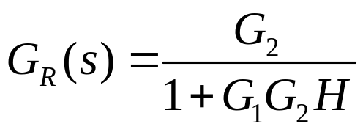
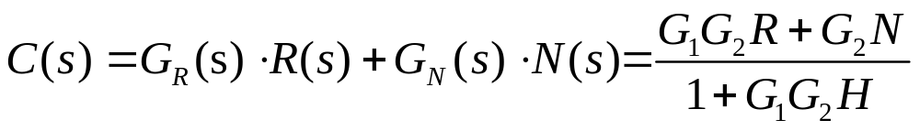
§2-3 控制系统的结构图与信号流图
5. 闭环系统传递函数
（3） 作用下的系统闭环传递函数
（4）系统总输出

Slide 39



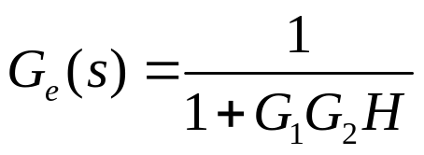

§2-3 控制系统的结构图与信号流图
5. 闭环系统传递函数
N
R
E
C
（5）闭环系统的误差传递函数
  作用下闭环系统的误差传递函数
  作用下闭环系统的误差传递函数
B
H
R
E
H
N
E
H
-1

Slide 40
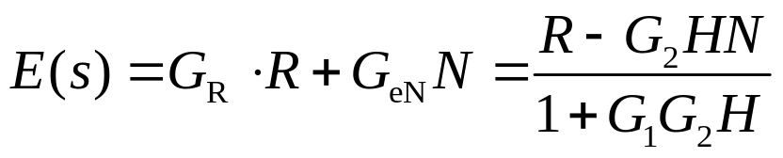
§2-3 控制系统的结构图与信号流图
5. 闭环系统传递函数
（6）系统总误差
N
R
E
C
B
H

Slide 41
§2-3 控制系统的结构图与信号流图
5. 闭环系统传递函数
总结：同一反馈系统、同一闭合回路，其动态规律必然存在着基本的共同点，反映在闭环传递函数上，即其分母相同（特征式）。

Slide 42
END

